Slide 1
Анализ и оценка российской практики управления организациями в сфере торговли автомобилями
Сергеечева Алиса Сергеевна
38.04.02 Менеджмент
Стратегическое и корпоративное управление
23-м группа
Научный руководитель - к.э.н., доцент Досаева Альфия Лимаровна

Slide 2
Автомобильная промышленность - передовая позиция в мировой экономике
1. Потребность в автотранспорте;
2. Прибыльная отрасль народного хозяйства;
3. Стратегически важная отрасль.

Slide 3
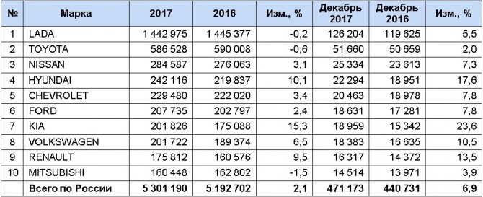
ТОП-10 МАРОК ЛЕГКОВЫХ АВТОМОБИЛЕЙ С ПРОБЕГОМ В РОССИИ В 2017 ГОДУ (шт.)

Slide 4
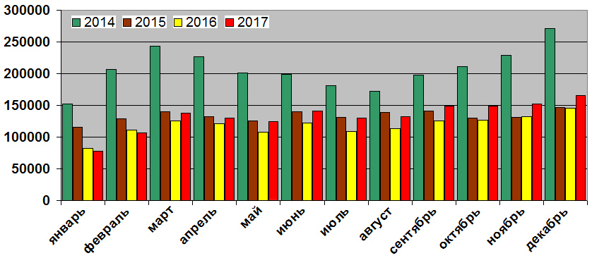
ПРОДАЖИ НОВЫХ АВТОМОБИЛЕЙ В РОССИИ В 2014-2017 ГГ.

Slide 5
ТОП-10 МАРОК РЫНКА ГРУЗОВЫХ АВТОМОБИЛЕЙ В РОССИИ В 2017 году(шт.)

Slide 6
Прогноз рынка новых легковых автомобилей в России, 2018–2022 гг., (млн шт.)

Slide 7
Прогнозы на 2018 год
Правительство решило свернуть программу утилизации и Trade – in, а также отказалось от льготных кредитов
Возобновление адресных программ:
Первый автомобиль
Семейный автомобиль

Slide 8
Спасибо за внимание!

